Slide 1
3.3 网孔分析法
说明：网孔法只适用于平面网络
平面网络
平面网络
非平面网络
网孔电流是独立的完备的电路变量
网孔法是以网孔电流作为求解量,将网孔的KVL方程与支路VCR相结合列写方程求解电路的方法。

Slide 2



一）网孔电流方程式的建立过程
u₃
i₃
+
i₂
R₃
第一步：
设网孔电流及其参考方向
+
+
u_{s2}
u_{s1}
+
u_{s3}
u₂
R₂
u₄
第二步：
对每一网孔列写KVL方程(A)
i₄
+
+
i₅
R₄
+
R₁
u₁
u₅
u₆
+
R₅
R₆
+
u_{s4}
i₁
+
i₆
第三步：各支路电流用网孔电流表示(B)
第四步：各电阻支路电压用网孔电流和电阻乘积表示（C）
第五步：将(C)式代入(A)式并整理

Slide 3
二）用观察法列写网孔方程的规则：
u₃
i₃
+
i₂
R₃
本网孔的自电阻乘以本网孔电流，加上有关互电阻乘以有关相邻网孔电流的各项，等于本网孔包含的所有电源电压升的代数和
+
+
u_{s2}
u_{s1}
+
u_{s3}
u₂
R₂
u₄
i₄
+
+
i₅
R₄
+
R₁
u₁
u₅
u₆
+
R₅
R₆
+
u_{s4}
i₁
+
i₆
说明：网孔方程中互电阻可正可负，其正负取决于
两网孔电流流过公有电阻的参考方向。

Slide 4






例1：下图所示电路用网孔法求解 i₁， i₂ ， i₃ 。
400
100
200
120V
60V
100
400
第一步：设网孔电流及其参考方向
第二步：用观察法列写网孔方程并联立求解
第三步：各支路电流用网孔电流表示

Slide 5
三）含理想电流源、受控源电路的网孔分析法
1、电路含有理想电流源时
a)电流源在边沿支路时
例2、用网孔法求图中流过30电阻的电流 i 。
20
50
2A
40V
30
i

Slide 6



b)电流源支路为两个网孔共有时
例3：试列出求解电路所需的网孔方程。
1
2
40V
u
3
7A
1
2
注意：列网孔方程时要考虑电流源两端的电压。

Slide 7

2、电路含有受控电源时
含受控源的电路列网孔方程时,先暂时把受控源当作独立源看待,按独立源列网孔方程的方法列出相应的方程后把控制量用网孔电流表示即可。
a)电路含受控电压源时
例4：图所示电路列出求解i 所需的网孔方程。
8i
10
(8u )
3
u
6V
i
6
2

Slide 8


b)电路含受控电流源
1、受控电流源在边沿支路上
例5、用网孔法求图中流过4V电压源的电流。
i₁
2
3i₁
4V
i
1
10V
1

Slide 9
2、受控电流源为两个网孔公有
例6、列出图示电路的网孔方程。
6V
u₁
2
3
6
u
5
2u₁
注意：列网孔方程时要考虑受控电流源两端的电压。

Slide 10
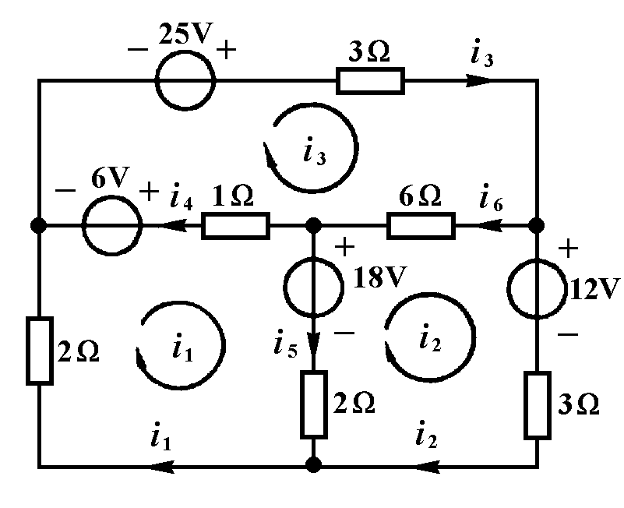
练习1 用网孔分析法求图一中电路各支路电流。
图一
解：选定各网孔电流的参考方向，如图所示。
用观察法列出网孔方程：

Slide 11
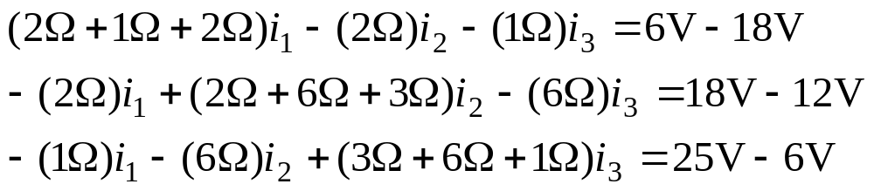
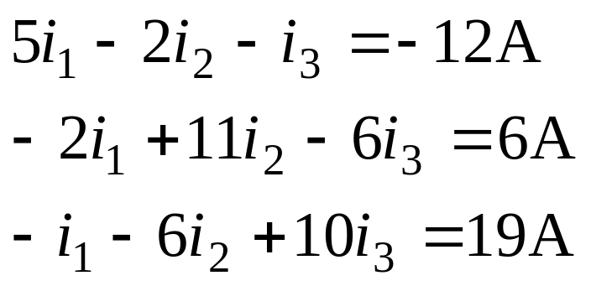
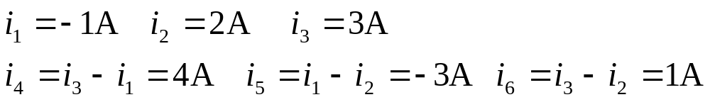
整理为
解得：
图－

Slide 12
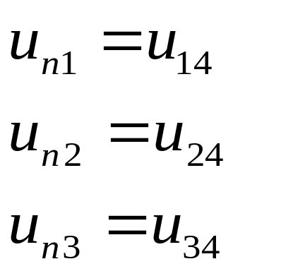
3.4 节点分析法
说明：节点法不受平面非平面网络的限制。
节点电压(用u_{n} 表示)
①
②
③
④
节点电压是独立的完备的电路变量
以节点电压作为求解量,将节点的KCL方程与支路VCR相结合列写方程求解电路的方法。

Slide 13
一）节点电压方程式的建立过程
i_{s2}
第一步：
任选一节点为参考点
i₅
G₅
i₁
i₃
②
第二步：
对每一独立节点列写
KCL方程 (A)
①
③
G₁
i₂
G₃
i_{s1}
G₄
G₂
第三步：
各支路电压用节点电压
表示（B）
i₄
④
第四步：各支路电流用节点电压和电导乘积表示（C）
第五步：将(C)式代入(A)式并整理

Slide 14
二）用观察法列写节点方程的规则：
i_{s2}
本节点的节点电压乘以本节点的自电导，加上相邻节点电压乘以相邻节点与本节点之间的互电导的各项，等于流入本节点所有电源电流的代数和。
i₅
G₅
i₁
i₃
②
①
③
G₁
i₂
G₃
i_{s1}
G₄
G₂
i₄
④
说明：节点方程中互电导恒为负。

Slide 15

例7：用观察法列出节点方程
R₃
R₃
i_{s2}
R₁
①
②
③
R₂
u_{s}
R₁
i_{s2}
i_{s1}
②
①
③
R₄
R₂
R_{s}
i_{s1}
R_{s}
R₄
当电路含有电压源串联电阻支路时，可先将该支路等效变换成电流源并电阻支路后再按规则列写节点方程。
Notes:
㈠

Slide 16
三）含理想电压源、受控源电路的节点分析法
1、电路含有理想电压源时
a)含有一个理想电压源支路时
例8：用节点法求图示电路中的u₁ ，u₂ 。
i_{s1}
u_{s2}
R₁
②
③
①
u₁
i_{s2}
R₂
u₂
R₃
④

Slide 17
b) 含有两个(含两个)以上理想电压源支路时
例8：用节点法求图示电路中的u 。
①
i
2S
5A
4V
3S
②
③
u
4S
6V
④

Slide 18
2、电路含有受控源时
含受控源的电路列节点方程时，先暂时把受控源当作独立源看待，按独立源列节点方程的方法列出相应的方程后把控制量用节点电压表示即可。
a)含受控电流源时
例9：列出图示电路的节点方程 。
①
2S
2A
3u
3S
②
③
1S
u
2S
④

Slide 19
b) 含受控电压源时
例10：列出图示电路的节点方程 。
①
i
2A
24V
2S
i₁
5S
②
③
3S
7i₁

Slide 20
3.5 割集分析法
以树支电压作为求解量,对每一基本割集列写支路电流以树支电压和电导表示的KCL方程求解电路的方法。
说明：割集法不受平面非平面网络的限制。
3.6 回路分析法
以连支电流作为求解量,对每一基本回路列写支路电压以连支电流和电阻表示的KVL方程求解电路的方法。
说明:回路法不受平面非平面网络的限制。

Slide 21
小结：两种分析方法的比较
（一）分析求解电路时要考虑
1）尽可能用最少的联立方程
2）便于用观察法列写方程
（二）列写方程时需考虑的几个因素
1）平面或非平面网络
2）独立变量的个数
3）电源的类型与连接方式
4）便于用观察法列写

Slide 22


例11：求电流i₁
6A
①
②
10Ω
i₁
15Ω
4i₁
5Ω
③

Slide 23
例12：求电压 u₁
①
6
5
u₁
u
8V
②
③
6u₁
3
9
④

Slide 24
例13：试用最少的方程求解u_{1 。}
2A
2i₁
u₁
②
+
③
+
①
④
+
i₁
2S
9V
3u₁
1S
2S
1S
⑤

